Slide 1
Vysoká škola technická a ekonomická v Českých Budějovicích Optimalizace procesu výroby stojny podpůrné konstrukce pro solární panely
Autor bakalářské práce: Miroslav Dvořák
Vedoucí bakalářské práce: Ing. Martin Podařil, PhD.
Oponent bakalářské práce: Ing. Šimon Ludvík
České Budějovice, měsíc a rok odevzdání, duben 2023

Slide 2
Motivace a důvody k řešení daného problému
Snaha o zvýšení produktivity a kvality
Zájem o cirkulární ekonomiku a recyklaci
Zájem o automatizování procesů
Využití získaných poznatků v praxi

Slide 3
Cíl práce
Cílem práce je zhotovení návrhu přípravků na obrobení stojny podpůrné konstrukce pro solární panely klasickými technologiemi spolu s popisem její výroby a použití. V rámci závěrečné práce je vytvořen také návrh speciálního vícevřetenového jednoúčelového zařízení zkonstruovaného pro obrobení dané součásti s následným porovnáním jednotlivých variant výroby z hlediska nákladů na obrobení jedné stojny.

Slide 4
Obsah Bakalářské práce
Teoreticko-metodologická část
Úvod do problematiky přípravků a automatizace
Výzkumné problémy
Analýza návrhů
Efektivita variant a jejich porovnání
Metodika práce
Simulace dat
Prostředky a možnosti pro kompletaci řešení
Aplikační část
Analýza vyráběných variant
Analýza přípravků
Analýza automatu
Technologicko-ekonomické vyhodnocení variant

Slide 5
Analýza obráběných součástí

Slide 6
Analýza přípravků

Slide 7
Analýza automatu

Slide 8
Simulace obrobení součásti oběma variantami

Slide 9
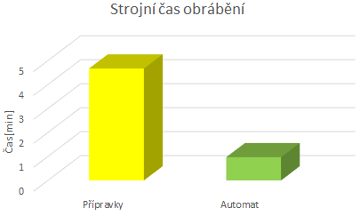
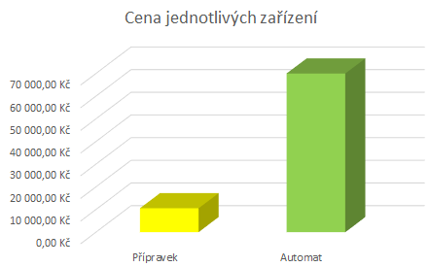
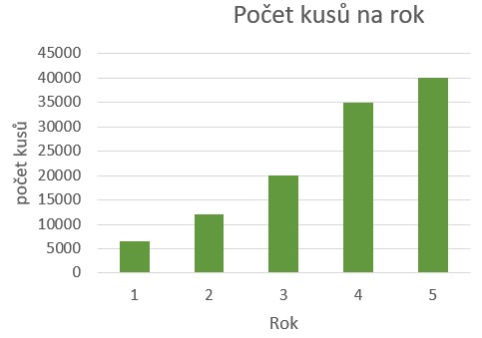
Technologicko-ekonomické zhodnocení
Technologické
Ekonomické
Období

Slide 10
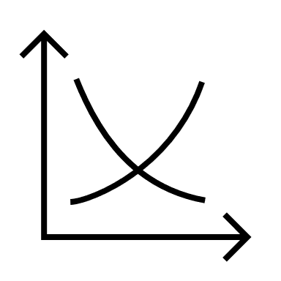
Graf bodu zvratu

Slide 11
Myšlený přínos práce
Interní ve firmě
V průmyslu
Podpora ekologicky smýšlejících projektů
Inspirace pro malé firmy k automatizaci výroby
Zvýšení efektivity
Snížení nákladů na výrobu
Optimalizace z hlediska technologického a ekonomického

Slide 12
DĚKUJI ZA POZORNOST

